Slide 1
Лабораторная работа №3
Планирование локальной сети организации
Логинов Сергей

Slide 2
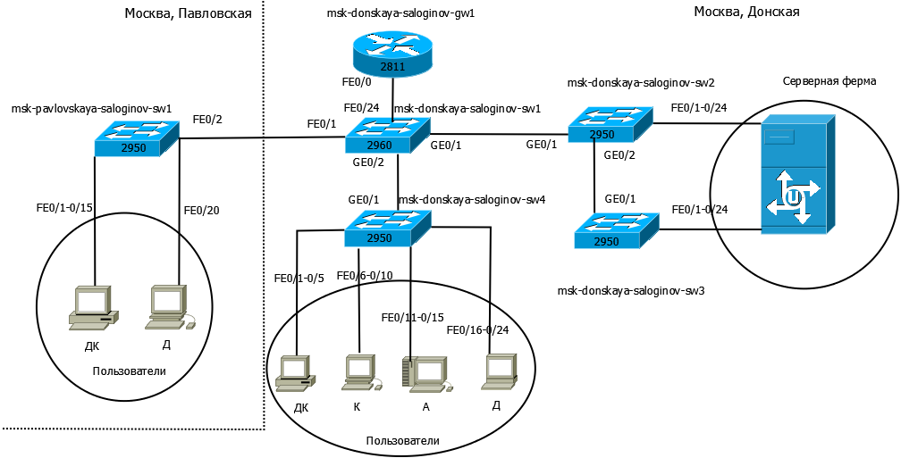
Сеть 172.16.0.0/12 Диаграмма физического уровня

Slide 3
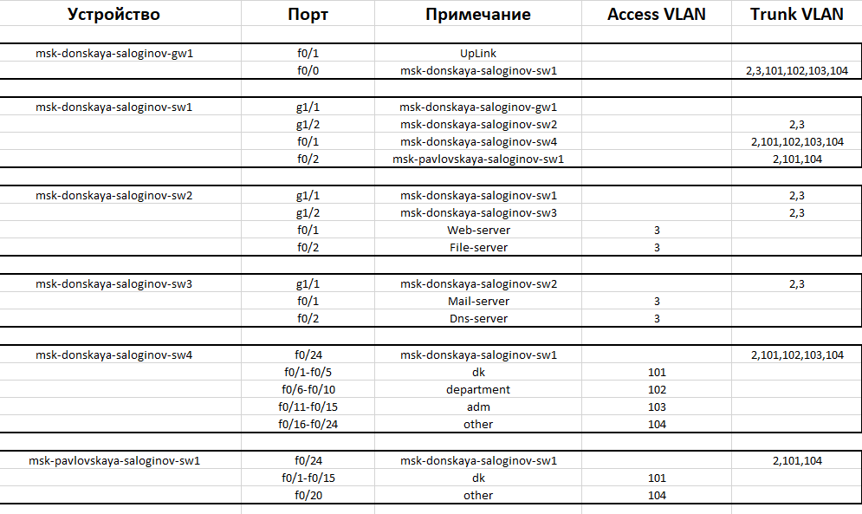
Таблица портов

Slide 4
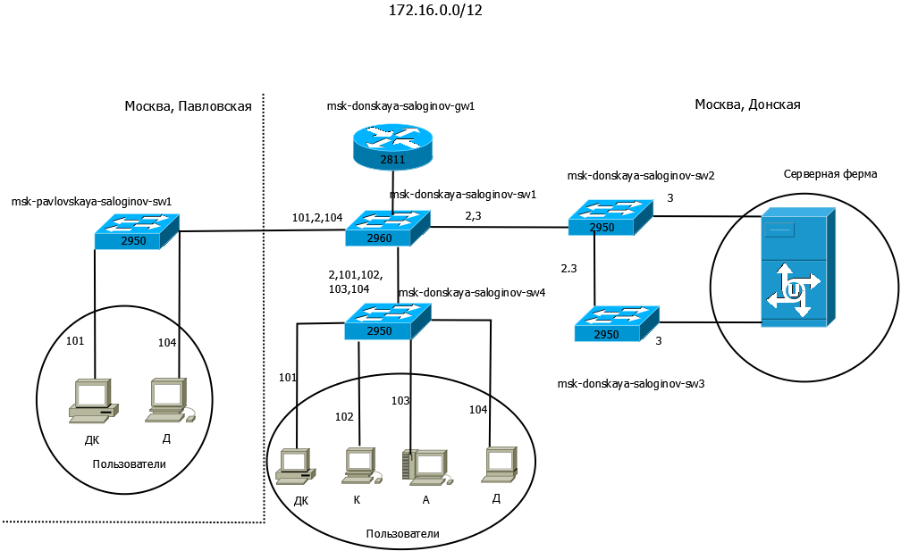
Диаграмма канального уровня

Slide 5
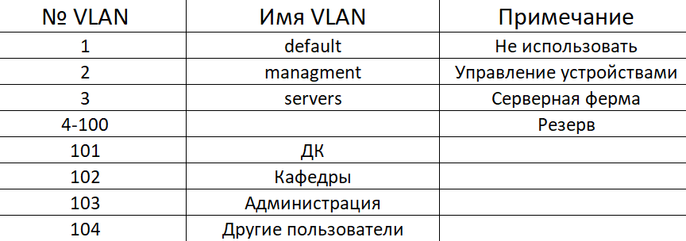
Таблица VLAN

Slide 6
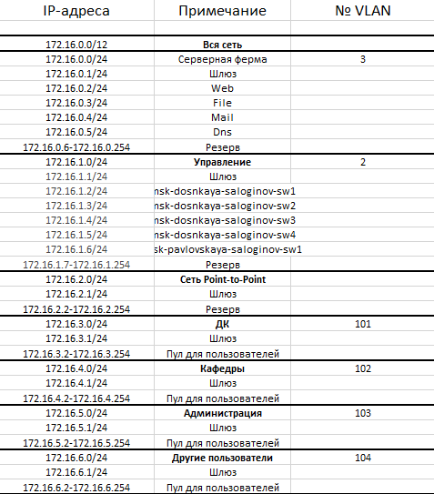
Деление на подсети. Таблица IP-адресов

Slide 7
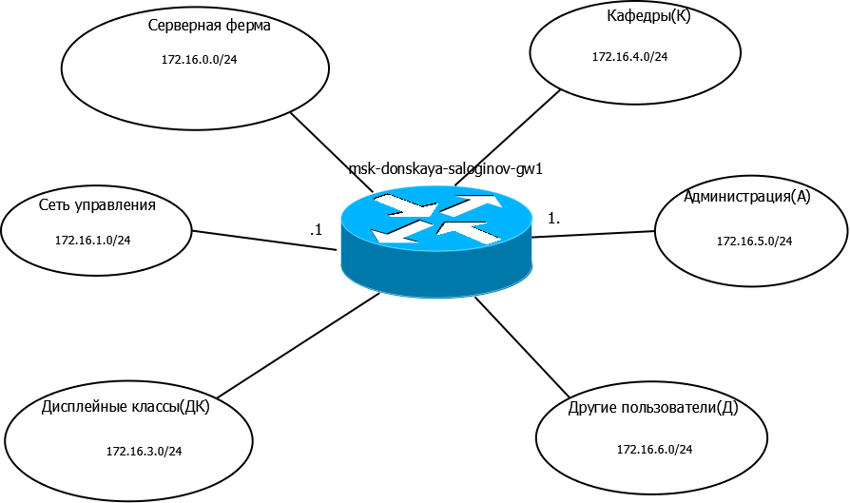
Диаграмма сетевого уровня

Slide 8
Сеть 192.168.0.0/16 Диаграмма физического уровня

Slide 9
Таблица портов

Slide 10
Диаграмма канального уровня

Slide 11
Таблица VLAN

Slide 12
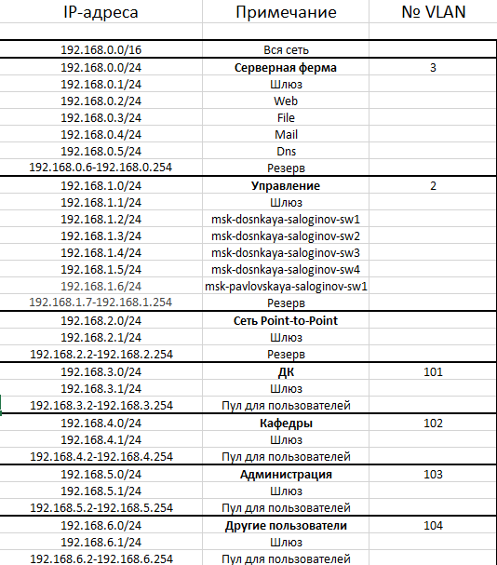
Деление на подсети. Таблица адресов

Slide 13
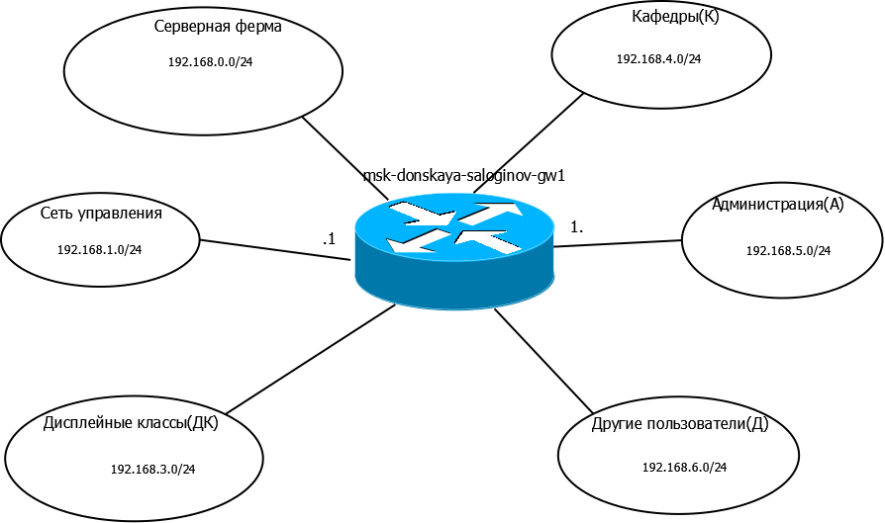
Диаграмма сетевого уровня

Slide 14
Контрольные вопросы:
1. Что такое модель взаимодействия открытых систем (OSI)? Какие уровни в ней есть? Какие функции закреплены за каждым уровнем модели OSI?
2. Какие функции выполняет коммутатор?
3. Какие функции выполняет маршрутизатор
4. В чём отличие коммутаторов третьего уровня от коммутаторов второго уровня?
5. Что такое сетевой интерфейс?
6. Что такое сетевой порт?
7. Кратко охарактеризуйте технологии Ethernet, Fast Ethernet, Gigabit Ethernet.
8. Что такое IP-адрес (IPv4-адрес)? Определите понятия сеть, подсеть, маска подсети.
9. Дайте определение понятию VLAN. Для чего применяется VLAN в сети организации? Какие преимущества даёт применение VLAN в сети организации
10. В чём отличие Trunk Port от Access Port?

